Slide 1
KURUM İÇ DEĞERLENDİRME RAPORU (KİDR)
HAZIRLAMA KILAVUZU
SÜRÜM 3.2. (2024)
Kalite Koordinatörlüğü
kalite@mehmetakif.edu.tr

Slide 2
KURUM İÇ DEĞERLENDİRME RAPORU ŞABLONU
Özet
Bu bölümde, raporun amacı, kapsamı ve hazırlanma sürecine ilişkin kısa bilgilere yer verilmelidir. Kurumun öz değerlendirme çalışmalarının temel bulguları özetlenmelidir.
Kurum Hakkında Bilgiler
Bu bölümde, kurumun tarihsel gelişimi, misyonu, vizyonu, değerleri, hedefleri, organizasyon yapısı ve iyileştirme alanları hakkında bilgi verilmeli ve aşağıdaki hususları içerecek şekilde düzenlenmelidir.
İletişim Bilgileri
Değerlendirme takımının KİDR değerlendirme ve/veya ziyaret sürecinde iletişim kuracağı Yükseköğretim Kurumu Kalite Komisyon Başkanının (Rektör ya da ilgili Rektör Yardımcısı) iletişim bilgileri (isim, adres, telefon, e-posta vb.) verilmelidir.
Tarihsel Gelişimi
Kurumun kısa tarihçesi ve mevcut durumu (toplam öğrenci sayısı, akademik ve idari çalışan sayıları, altyapı durumu vb. özet bilgiler) hakkında kısa bir bilgi verilmelidir.
Misyonu, Vizyonu, Değerleri ve Hedefleri
“Kurum ne yapmaya çalışıyor?” sorusuna yanıt verebilmek üzere kurumun misyonu, vizyonu, değerleri ve hedefleri bu kısımda özet olarak sunulmalıdır.

Slide 3
KURUM İÇ DEĞERLENDİRME RAPORU ŞABLONU
YÖKAK Dereceli Değerlendirme Anahtarı kullanılarak;
LİDERLİK, YÖNETİŞİM VE KALİTE
EĞİTİM VE ÖĞRETİM
ARAŞTIRMA VE GELİŞTİRME
TOPLUMSAL KATKI
Sonuç ve Değerlendirme
Kurumun güçlü ve gelişmeye açık yönlerinin Liderlik, Yönetişim ve Kalite, Eğitim ve Öğretim, Araştırma ve Geliştirme ile Toplumsal Katkı başlıkları altında özet olarak sunulması beklenmektedir.
Kurum daha önce bir dış değerlendirme sürecinden geçmiş ve kuruma sunulmuş bir KGBR/KAR/İzleme Raporu/Ara Değerlendirme Raporu varsa bu rapor(lar)da belirtilen gelişmeye açık yönlerin giderilmesi için alınan önlemler, gerçekleştirilen faaliyetler sonucunda sağlanan iyileştirmeler ve ilerleme kaydedilemeyen noktaların neler olduğu açıkça sunulmalı ve mevcut durum değerlendirmesi ayrıntılı olarak verilmelidir.

Slide 4
En fazla 80 sayfa olacak şekilde planlanmalı.
Metin dili kısa ve öz olmalı.
Yer alan bilgilerin içerik olarak kurumu yansıtması ve kanıtlanabilir olması.
KİDR 2022 tekrar edilmemeli. Gerekli görülürse atıf yapılmalı.
KURUM İÇ DEĞERLENDİRME RAPORU YAZIM KILAVUZU
Genel Beklentiler
Kanıtların ölçüt/ alt ölçüt ile uygunluğu kontrol edilmeli.
Kanıtlar içinde yer alan metinler KİDR’da birebir tekrarlanmamalı.
WEB sayfası linklerine her dönem erişim sağlanmalı.
Değerlendirme raporları baz alınarak gerçekleştirilen ya da planlanan iyileştirmelere yer verilmeli.

Slide 5
KURUM İÇ DEĞERLENDİRME RAPORU YAZIM KILAVUZU
Ana başlıklar ve Ölçüt Başlıkları
Times New Roman
14 punto
Alt Ölçüt Başlıkları
Times New Roman
Kalın
Kalın
12 punto
Diğer Başlıklar
İtalik
12 punto
Kalın
Gövde Metni
Times New Roman
12 punto
Tek satır aralığı
İki yana yaslı
Başlık-Satır Arası/ Paragraflar Arası
1.5 satır aralığı
Sayfa Numaraları
Alt bilgi kısmında ortaya
Kenar Boşlukları
Sağdan, soldan, alttan ve üstten 2,5 cm aralık
KİDR Yazım Biçimi

Slide 6
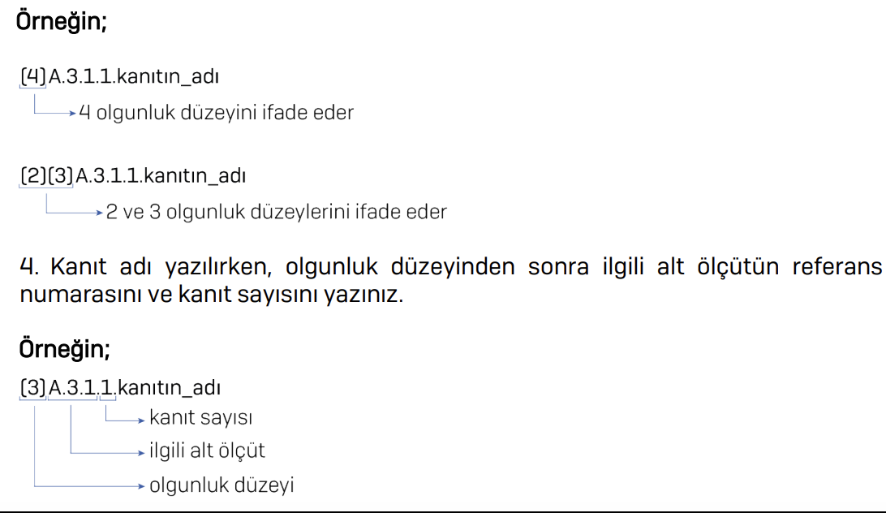
KURUM İÇ DEĞERLENDİRME RAPORU YAZIM KILAVUZU
KİDR Yazım Biçimi
Kanıt Başlıklarının Yazımı
En fazla 65 karakter
Kanıt dosya adı yazımında boşluk yerine alt çizgi kullanılmalı.
Kanıt adı yazılırken, en başa ilgili alt ölçütü ifade eden olgunluk düzeyi yazılmalı.

Slide 7
KURUM İÇ DEĞERLENDİRME RAPORU YAZIM KILAVUZU
Kanıtlarda görsel dosya (jpeg, png vb.) kullanımından kaçınılmalı. Mümkünse görselin bulunduğu web sayfası paylaşılmalı.
İçerisinde yalnızca linklerin bulunduğu Word/ PDF dosyalar yerine, linkler ilgili metnin içerisine yerleştirilmeli.
KVKK’ya aykırı kanıtlar kullanılmamalı.
Toplantı tutanaklarında imza sirküleri yerine, alınan kararları içeren kanıtlar (iyileştirmelerin yansıtıldığı kararlar) kullanılmalı.
Kanıt Kullanımı

Slide 8
Mühendislik Mimarlık Fakültesi
Birim Öz Değerlendirme Raporu (BÖDR) 2023 Örneği
A.4.2. Öğrenci geri bildirimleri (Sayfa 13)
B.1.5. Programların İzlenmesi ve Güncellenmesi (Sayfa 18)
C.1.2. İç ve dış kaynaklar (Sayfa 29)
D.2.1. Toplumsal katkı performansının izlenmesi ve değerlendirilmesi (Sayfa 42)
KİDR Hazırlama Kılavuzu Linki : https://yokak.gov.tr/Common/Docs/KidrKlavuz1.4/KIDR_Haz%C4%B1rlama_K%C4%B1lavuzu_3.2.pdf

Slide 9
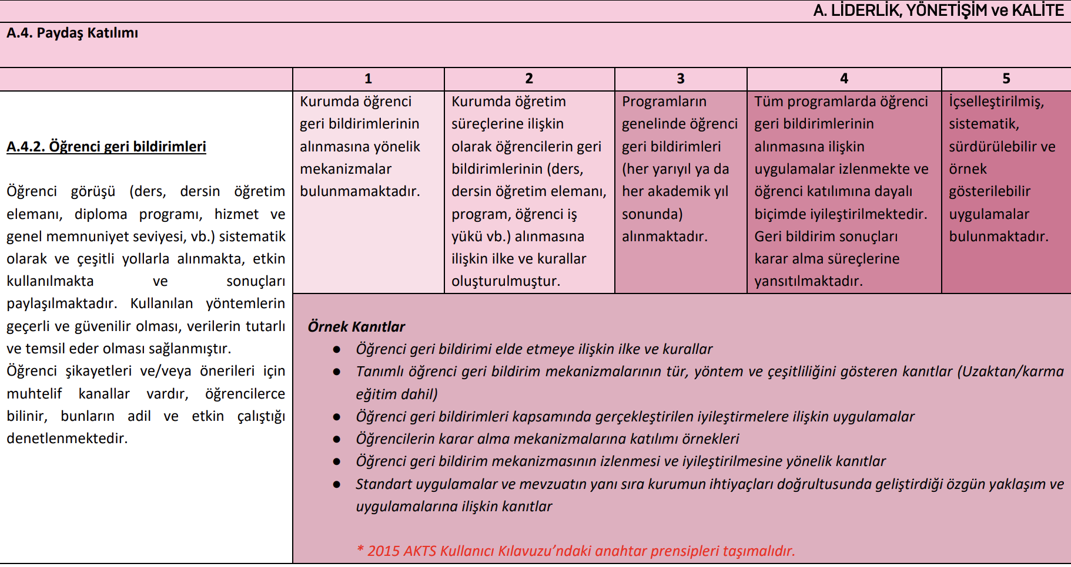
A.4.2. Öğrenci geri bildirimleri

Slide 10
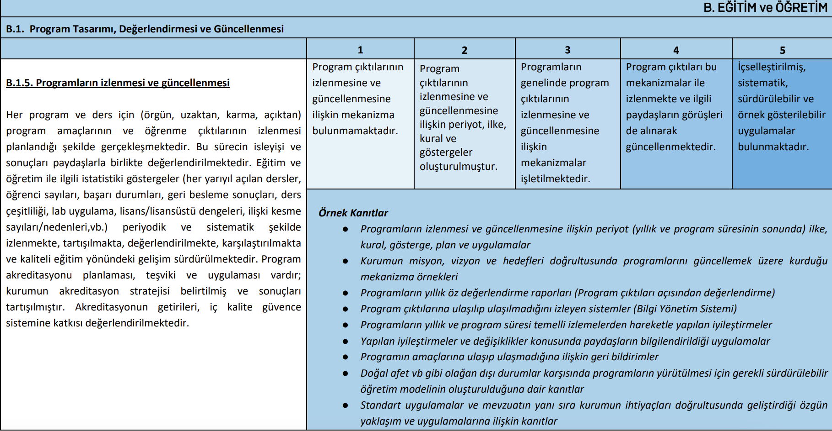
B.1.5. Programların İzlenmesi ve Güncellenmesi

Slide 11
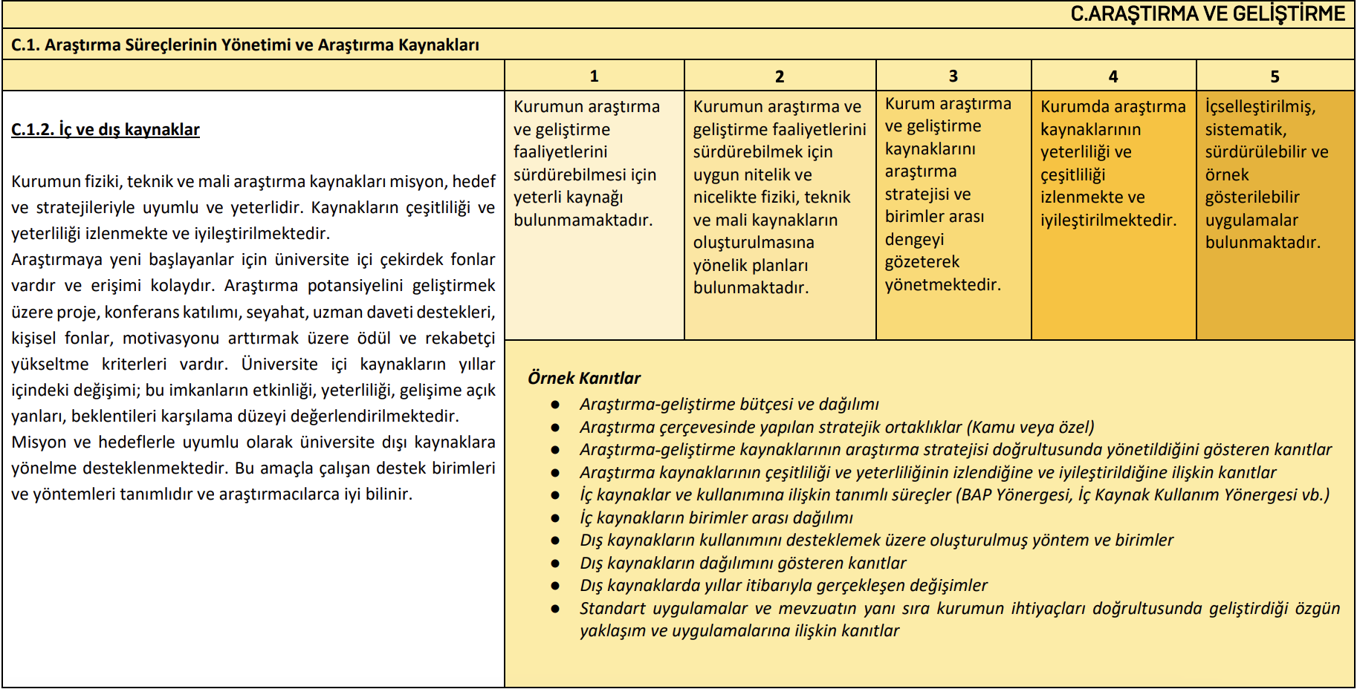
C.1.2. İç ve dış kaynaklar

Slide 12
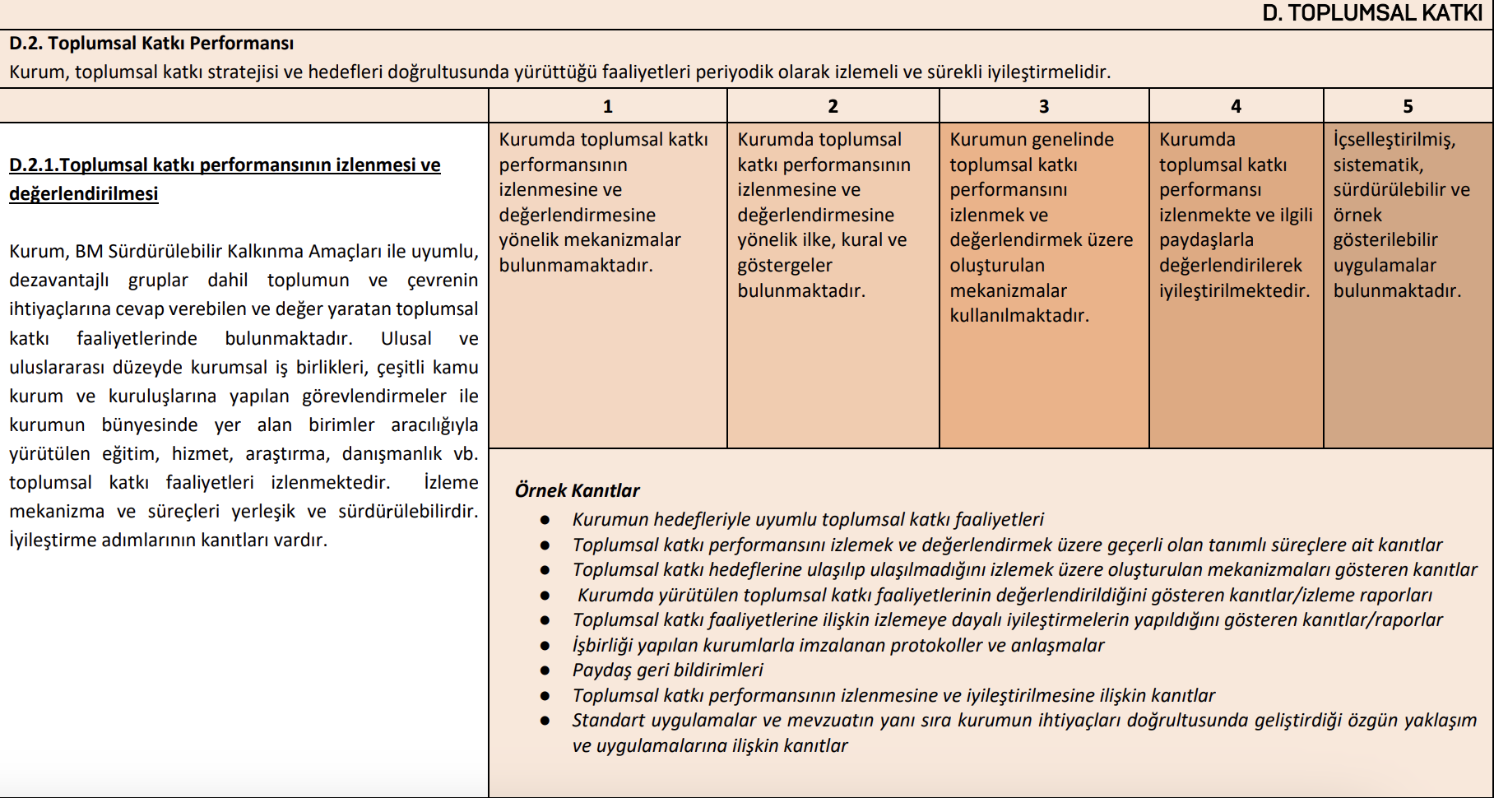
D.2.1. Toplumsal katkı performansının izlenmesi ve değerlendirilmesi

Slide 13
Teşekkürler!
https://kalite.mehmetakif.edu.tr/

